Slide 1
Chap 9
重积分
上海交大乐经良

Slide 2
Chap 9 —1
二重积分的概念和性质
上海交大乐经良

Slide 3




9.1.1 典型例子
一. 平面薄板的质量
平面薄板位于xy 平面区域D, 其面密度为μ(x,y)
如何求其质量？
类似一元的处理方法，采用:
(1) 分割：将D任意划分成n个
D
小区域
的面积
记为
(2) 作和：在小区域分得很小时，近似认为质量
均匀,任取
薄板的质量近似地表达
乐

Slide 4
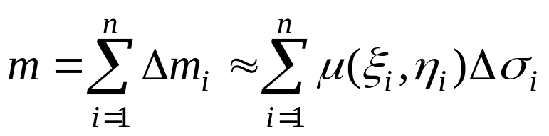
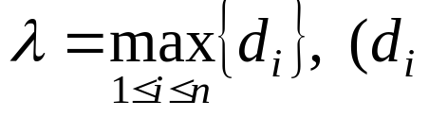
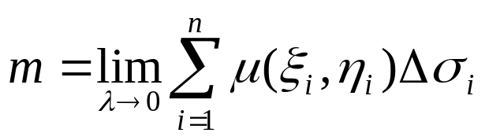

(3) 取极限：记
是小区域
的
直径) 那么若
存在，就给出了薄板的质量
二. 曲顶柱体的体积
柱体的侧面是母线垂直xy 平面的柱面，顶面为
曲面S ：
底面是xy 平面上区域D, 如何求
此曲顶柱体的体积？
乐

Slide 5


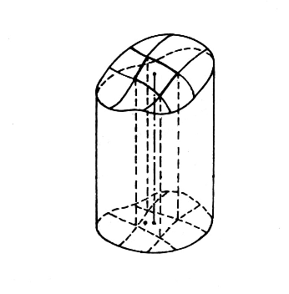

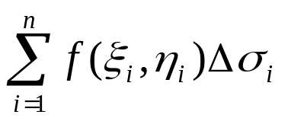
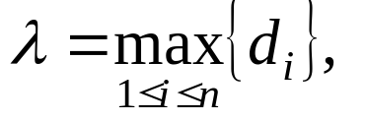

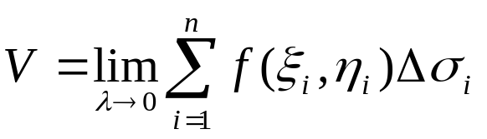
(1)分割：用曲线将D 分成小区域
而
的面积记为
(2)求和：区域分得很小时，
用柱体来近似小曲顶柱体的体积，
z
S
任取
则总体积近似为
f(ξ_{i},η_{i})
O
y
(3)取极限：记
(d_{i} 是小区域
的直径),则
D
x
(ξ_{i},η_{i})
体积V 由如下极限给出
ΔD_{i}
乐

Slide 6
的概念，这类问题要计算在一个平面区域上
➢ 从以上例子抽象出来就得到二重积分
分布率不均匀的量的总量
乐

Slide 7


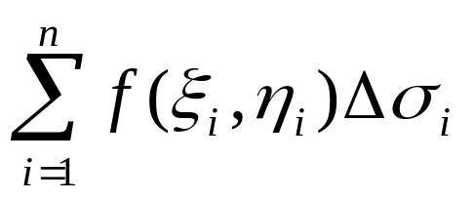
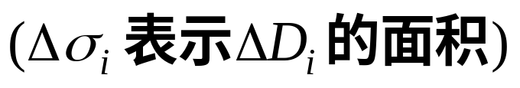
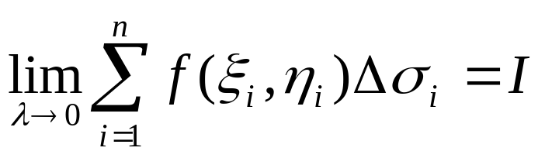
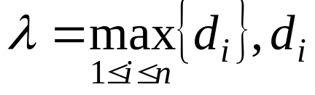
9.1.2 二重积分定义
设D是xy 平面的有界闭区域，函数f(x,y)在D定义，
I 为实数,若将D任意划分成个小区域
任取
作和
总有
(其中
是小区域
的直径),则称函数
f(x,y)在D上可积，I 称为f(x,y)在D的二重积分 ,
乐

Slide 8
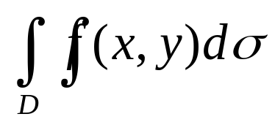
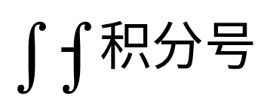
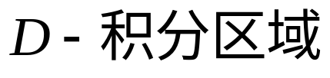
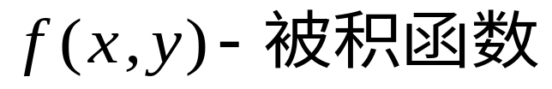
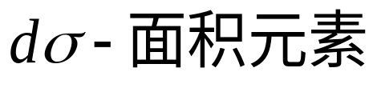

记为
二重积分的几何意义：
以区域D为底，以曲面S:
为顶的曲顶
柱体的体积
可积的充分条件
若函数f(x,y)在有界区域 D 上分片连续有界，
则f(x,y)在D可积
乐

Slide 9

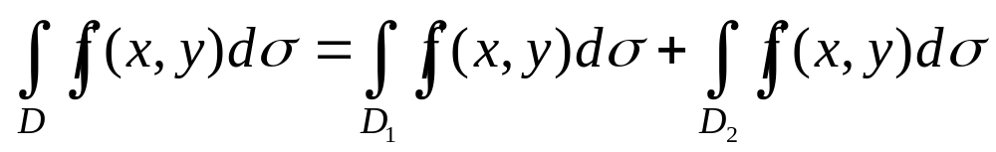
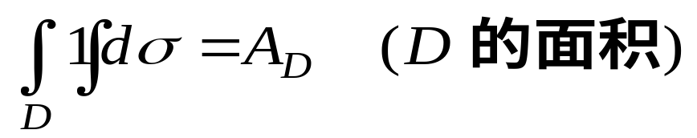
9.1.3 二重积分的性质
设以下性质中出现的积分均存在
性质1（线性）
若
是常数，
性质2（可加性）
若积分区域D 分成D₁,D₂
两个子区域,
性质3
乐

Slide 10

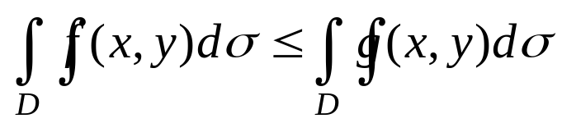

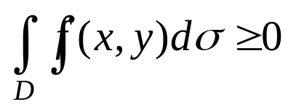
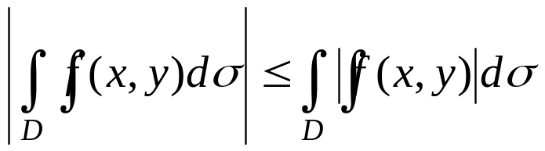

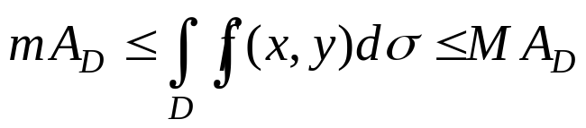
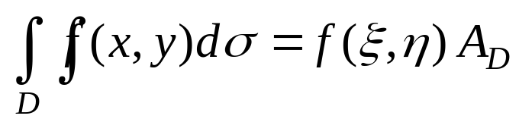
性质4 （单调性）若
则
推论
（1）若
（2）
（3）若
则
性质5 (中值定理) 若D是有界闭区域，
乐

Slide 11
Chap 9 —2
二重积分的计算
上海交大乐经良

Slide 12
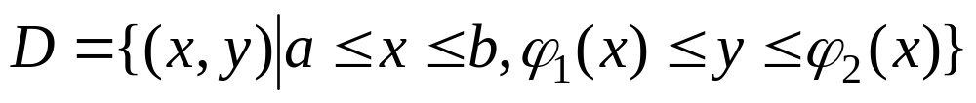
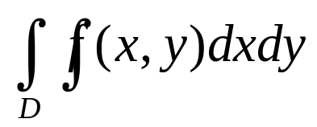

9.2.1 直角坐标系下的计算
设 区域
x 型正则区域
二重积分
y
y=ϕ₂(x)
D
y=ϕ₁(x)
的值等于以D为底，以曲面 S:
O
a
b
x
z = f (x,y)为顶的曲顶柱体的体积
z
z=f(x,y)
利用定积分来求体积
y=ϕ₂(x)
A(x)
考虑垂直x 轴过x 处的平面截
y=ϕ₁(x)
曲顶柱体所得截面积 A(x)
y
b
x
a
O
乐

Slide 13
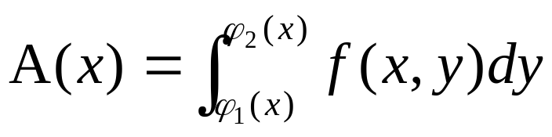

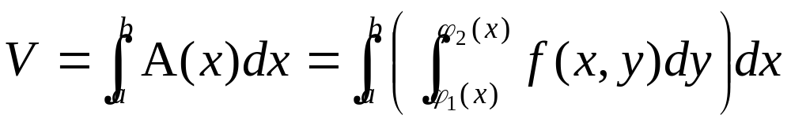
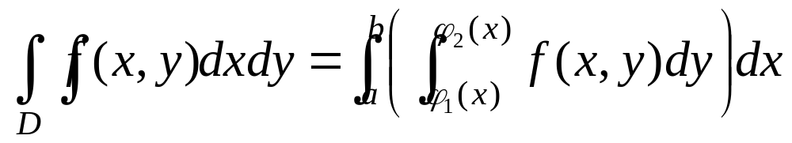
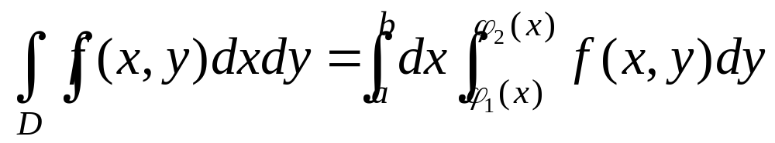
截面曲边梯形的面积 A(x)
曲顶柱体的体积
导出
写成
乐

Slide 14
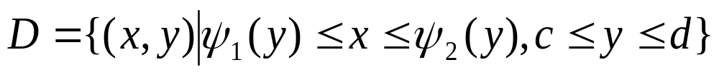
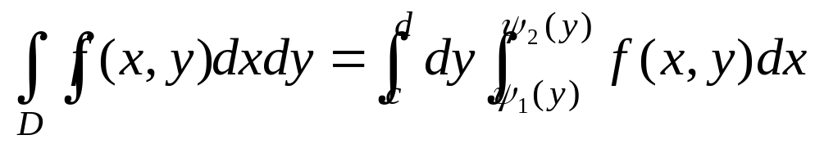


若积分区域
y 型正则区域
则有
y
d
c
对于一般区域的二重积分
x
可将其分成若干个正则子区域，
利用积分的可加性，分别在各子区域积分后求和
乐

Slide 15
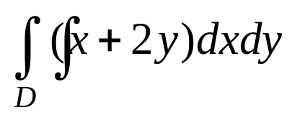
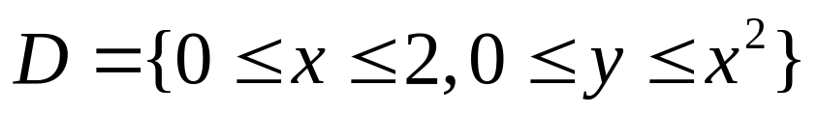
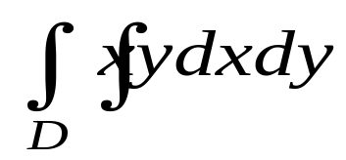
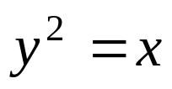

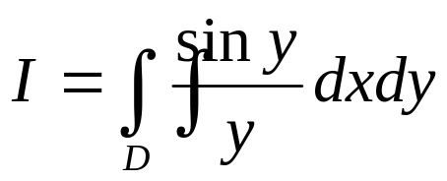

例 计算二重积分
其中
例 计算二重积分
其中D是由抛物线
与直线
  所围区域
例 计算二重积分
其中D是由抛物线
与直线
所围区域
乐

Slide 16
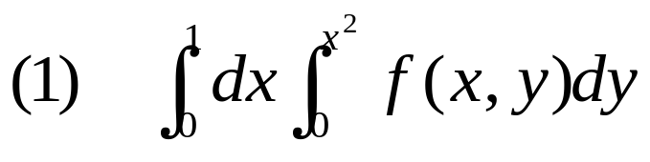
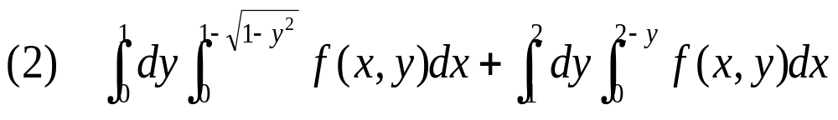
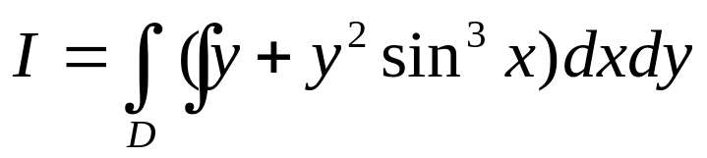
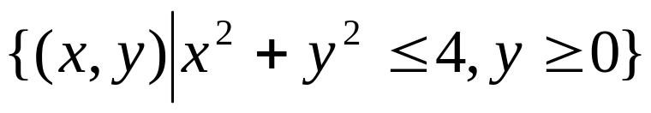
例 交换以下累次积分的次序
■ 当积分区域关于x 轴或y 轴对称时，注意被
积函数是否有奇偶性从而使积分简化 (对称性非常重要! )
例 计算二重积分
其中D是上半圆域
乐

Slide 17
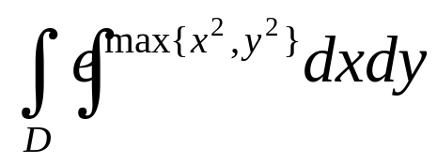
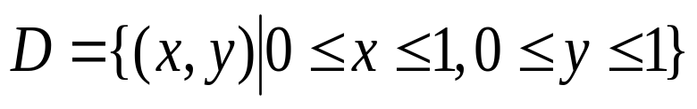
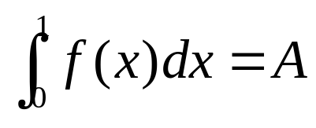
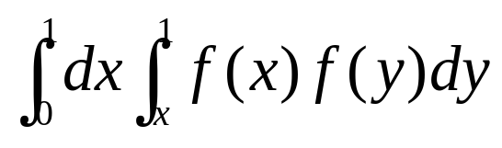
例 计算二重积分
其中区域
（往年考研试题）
例 设函数 f(x)在区间[0,1]上连续，且设
，求积分
（往年考研题）
乐

Slide 18
H.W
习题 9
3 (2)(3) 5
7 (1)(3) 8 (2)(5)(6)(7)(8)
10 (1)(2)(4) 11 (1),(2),(4)
12 (1)(2)
乐

Slide 19



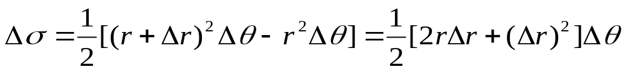

9.2.2 极坐标系下的计算公式
当积分区域的边界曲线或被积函数用极坐标表
示较为简单时，二重积分有时可用极坐标来计算
我们来考虑面积元素
y
在极坐标下的形式
用r为常数所表示的圆周族
Δσ
和θ为常数所表示的射线族分割
r+Δr
r
区域D，
那么小区域面积
O
x
乐

Slide 20
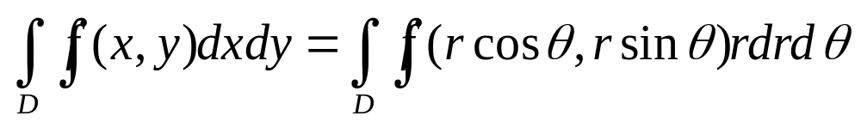
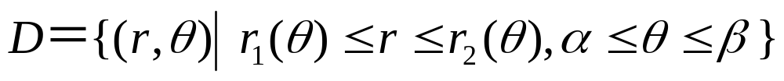
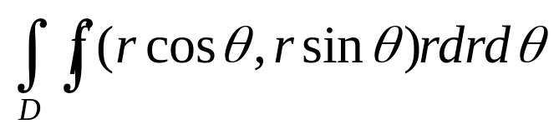
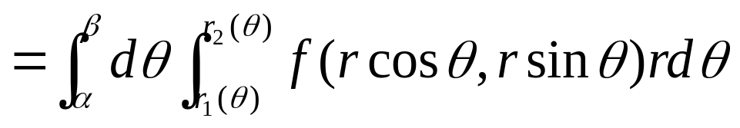
从直角坐标变换为极坐标时的二重积分的
变换公式
若区域
二重积分化为累次积分
r=r₂(θ)
D
r=r₁(θ)
β
α
O
乐

Slide 21
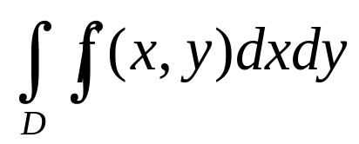





例 计算二重积分
化为极坐标系下的累次积分，其中D为
1) 由直线 y=x，上半圆周
围成
2）由直线 y = x, y = 0 和x = 1所围成
例 计算二重积分
其中区域
例 交换积分次序
乐

Slide 22




例 求球体
被圆柱面
所割下部分的体积 V
z
y
r=Rcosθ
D
O
x
x
R
y
例 求双纽线
所围
区域的面积
乐

Slide 23


例 求二次积分
例 求积分
乐

Slide 24




9.2.3 二重积分的变量代换
设变换
有连续偏导数，且
满足
而
，那么
乐

Slide 25





平面曲边四边形ABCD
v
y
D’
C’
C
D
B
A’
B’
A
x
u
O
O
乐

Slide 26






■ ABCD近似于平行四边形
只需求出一组邻边的向量表示
乐

Slide 27








例 计算二重积分
其中区域 D 为
(往年考研题)
思考：若D改为
如何？
例 计算积分
,其中D为由曲线
在第一象限所围成的区域
例 计算
，其中区域D为
乐

Slide 28


y
图形如左
注意区域 D
a
x
引进变换？
O
乐

Slide 29
H.W
习题9
13 (1)(3)(5)
14 (1)(2)(3)
15 (1) 16 (1)(2)
17 (1)(2) 18*
乐

Slide 30




例 分别用两种变换
计算二重积分
三条边界线方程变何形式?
其中区域
y
v 常数－双曲线
u 常数－圆周
x
乐

Slide 31

区域可表示为
经过变量的替换，它们分别的变化情况？
乐

